Slide 1
《计算机先进控制技术》第1部分
  计算机控制系统
  的硬件设计技术(1)(2)

Slide 2
引言
输入输出接口与过程通道是计算机控制系统的重要组成部分
接口
  接口是计算机与外部设备交换信息的桥梁
  接口技术是研究计算机如何与外部设备之间交换信息的技术
过程通道
  是计算机和生产过程之间设置的信息传送和转换的连接通道
  包括模拟，数字，输入，输出等

Slide 3
内容简介
总线技术
总线扩展技术
数字量输入输出接口与过程通道
模拟量输入接口与过程通道
模拟量输出接口与过程通道
基于串行总线的计算机控制系统硬件技术
硬件抗干扰技术

Slide 4
1 总线技术
总线的定义
  总线就是计算机各个模块之间互联和传达信息的一组信号线
总线的分类
  内部总线
    片级总线：数据总线，地址总线，控制总线，I2C，SPI等
    系统总线：ISA，PCI等
  外部总线
    例如RS232，RS485，IEEE488，USB等
    PC－104，Compact PCI

Slide 5
PC/ISA/EISA总线简介
发展历史
  ISA的前身是IBM的PC总线，诞生于1981年，伴随着IBM PC的问世而来
  1987年正式订立ISA总线标准
  ISA总线是16位的
  总线插槽包括2部分
    8位基本插槽和16位扩展插槽
ISA信号线定义
  98根线，数据线宽度16位，地址线宽度24位
  引脚介绍（略）

Slide 6
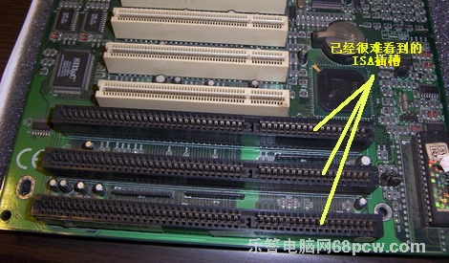
ISA简介

Slide 7
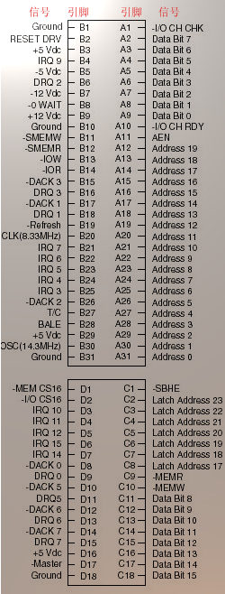
ISA简介
ISA总线的引脚

Slide 8
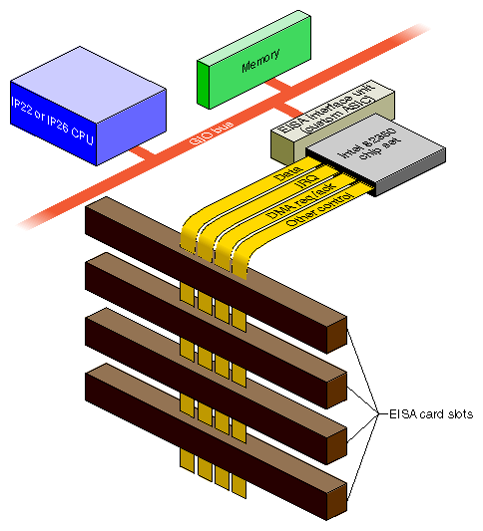
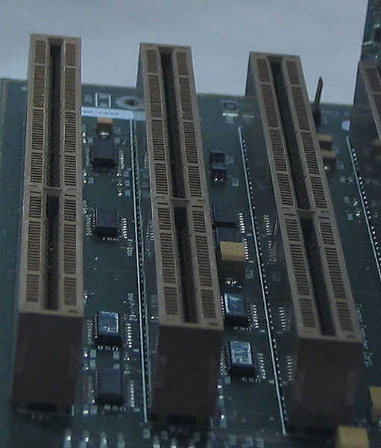
EISA

Slide 9
PCI/Compact PCI简介
64位总线，最高总线频率33MHz，数据传输80M/s
背景：图形化界面多媒体技术对传输速率的要求
主要性能：
  支持10台外设
  与CPU及时钟频率无关
  自动识别外设
  支持64位寻址
  多总线主控能力
  采用复用技术减少引脚数

Slide 10
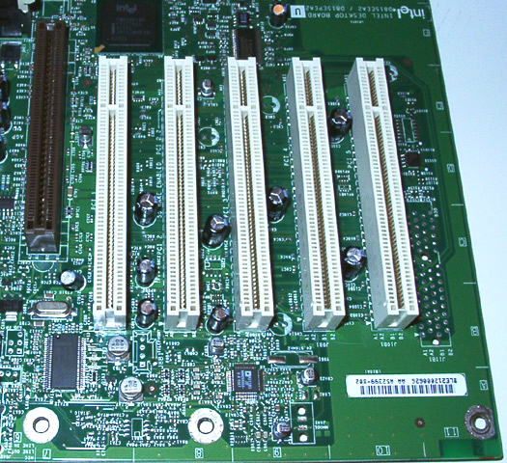
PCI总线

Slide 11
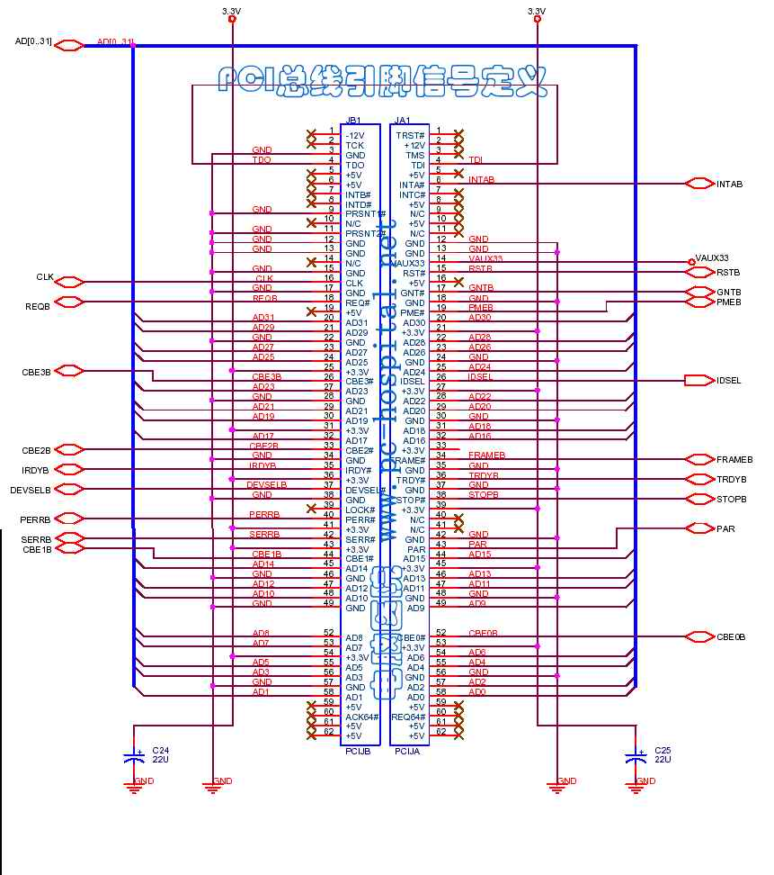
PCI引脚

Slide 12
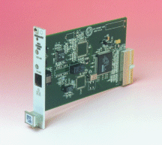
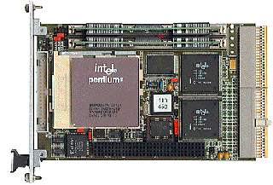
Compact PCI
支持热插拔

Slide 13
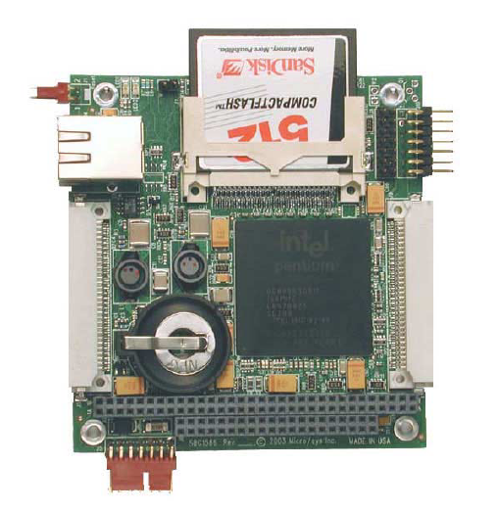
其他总线
PC/104总线
  一种嵌入式总线

Slide 14
串行外部总线简介
RS-232/RS-422/RS-485总线
  平衡和不平衡传输方式
    平衡传输方式在抗干扰等方面有优势
  RS-232
    串行通讯
    只需要2～3根线就可以进行通讯
    信号电平与普通的TTL和CMOS不同，需转换
  RS-485
    平衡差分，传输距离远
    可以多点互联
  USB总线
    热插拔
    可以采用级联方式连接外设
    智能识别

Slide 15
2 总线扩展技术
I/O端口及I/O操作
I/O端口编址方式
  统一编址：无需I/O指令
  独立编址：必需设置专门的I/O指令
I/O端口地址分配
  取决于所采用的计算机系统
  自己设计外设时不要占用系统定义好的地址

Slide 16
总线扩展技术
I/O端口地址译码方式
  线选法
  全译码法
  部分译码法
I/O端口地址译码方法
  固定地址译码法
  开关地址译码法

